Slide 1

VÆRKTØJ 10.10
PROJEKTPIPELINE
Værktøjer til Power i projekter og portefølje, 5. udgave © John Ryding Olsson

Slide 2
Værktøj: Projektpipeline
Formål
At skabe et billede af igangværende og planlagte projekter.
At kunne planlægge, hvor mange projekter der skal gennemføres samtidig.
At vise, i hvilken rækkefølge projekterne skal effektueres.
At vise hvilke efterfølgende projekter der kan blive påvirket af en eventuel forsinkelse
Kanban-principperne
En projektpipeline er nødvendig for at kunne planlægge, hvor mange projekter der skal gennemføres samtidig. Dette er ofte et spørgsmål om ressourceallokering. Hvor mange ressourcer har ledelsen afsat til udviklingsopgaver? Denne oversigt viser, i hvilken rækkefølge projekterne skal effektueres. Den giver også en god fornemmelse af, hvilke efterfølgende projekter der kan blive påvirket af en eventuel forsinkelse. Det giver ledelsen en god fornemmelse af, at der skal prioriteres – man kan ikke igangsætte alle projekter samtidigt.
I flere af de agile metoder anvendes et Kanban-overblik, som det kendes fra produktionen. På næste slide er et eksempel på en sådan projektpipeline udarbejdet efter Kanban-principperne. I eksemplet arbejdes der med tre porteføljer, det kunne f.eks. skyldes, at virksomheden både gennemfører kortsigtede produktudviklingsprojekter, langsigtede teknologiprojekter og interne IT-projekter. For hver fase er defineret nogle regler, som skal støtte prioriteringen af projekterne. I den første søjle kunne det være, at der ikke må findes idéer, der er mere end ni måneder gamle. I gennemførelsesfasen kunne reglen være, at man maksimalt gennemfører to samtidige projekter pr. portefølje.
Fremgangsmåde
Definér faserne ud fra projektmodellen, eller beskriv de faser, som er relevante.
Definér gennemløbstiden pr. fase for at skabe rytme i projekterne og porteføljen.
Definér antallet af porteføljer og beskriv hvilken type projekter der er tale om i den enkelte portefølje.
Beskriv regler for de enkelte faser. Der kan eventuelt være forskel for de forskellige porteføljer.
Udvælg projekter til de forskellige porteføljer vha. værktøjet porteføljevægt.
Drøft planen i porteføljeledelse med projektejerne og projektlederne.
Husk køteorien: Det handler ikke om at starte mange projekter, men om at afslutte projekter til tiden.
Værktøjer til Power i projekter og portefølje, 5. udgave © John Ryding Olsson

Slide 3
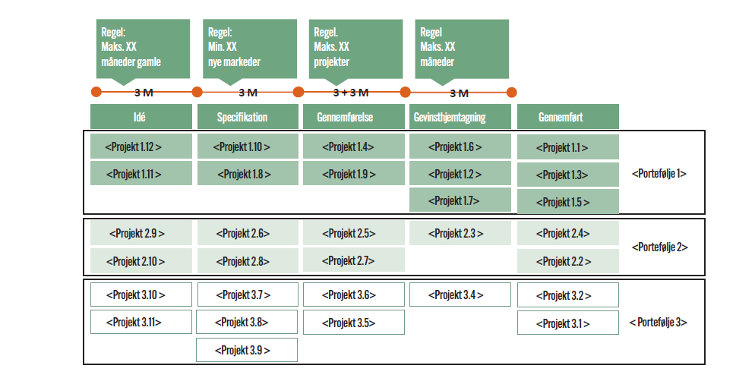
Projektpipeline opbygget efter Kanban-principperne
Projektpipeline udarbejdet efter Kanban-principperne. De enkelte projekter placeres ud fra deres status i projektmodellen. Hver “fase” er sat til tre måneder for at skabe rytme i porteføljen. Gennemførelsesfasen er dog på 2 x 3 måneder. Over hver “fase” er defineret en porteføljeregel. Der er tre forskellige porteføljer i eksemplet.
Værktøjer til Power i projekter og portefølje, 5. udgave © John Ryding Olsson

Slide 4
Skabelon til beskrivelse af projektpipeline
Regler og gennemløbstid for fase
Fase
 | Projekter i fasen | Projekter i fasen | Projekter i fasen | Projekter i fasen | Projekter i fasen | Projekter i fasen
Portefølje 1
Portefølje 2
Portefølje 3
Portefølje 4
Værktøjer til Power i projekter og portefølje, 5. udgave © John Ryding Olsson

Slide 5
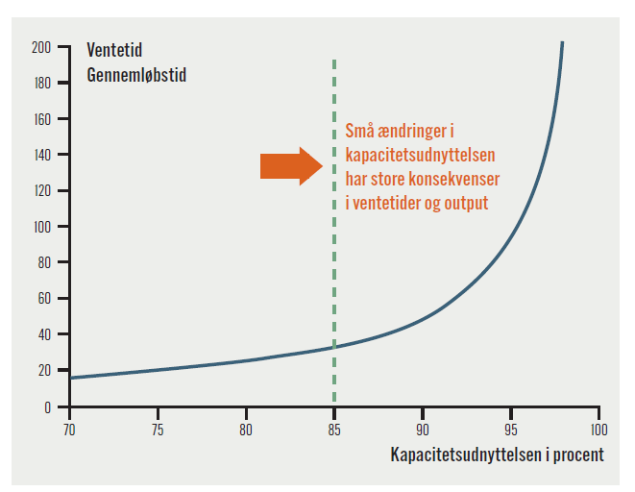
Allokér aldrig mere end 85 % af ressourcerne
Det kan virke paradoksalt, at vi skal have ressourcer tilovers, men tingene går ikke altid som planlagt. Derfor skal vi have en buffer til at håndtere uventede udfordringer. Figuren her viser, hvordan en lille ekstra belastning af ressourcerne kan få katastrofale konsekvenser for ventetider og dermed gennemløbstiden. Svartider vil blive forøget for samtlige projekter i porteføljen. Svartider gælder ikke kun hjælp fra kollegaer, men også fælles brug af udstyr, testfaciliteter, ledelsesforespørgsler osv.
Dette problem forværres, hvis vi anvender tynde og lange projekter, da der er flere ressourcemæssige afhængigheder på tværs af projekterne. Hvis vores portefølje belaster 85 % af vores kapacitet, så virker det naturstridigt, at det er problematisk at iværksætte et ekstra projekt.
Køteori viser sammenhæng mellem belastning og ventetid, hvor der er mange, som samtidig ønsker at bruge fælles ressourcer. Det er ikke sikkert, at din portefølje lever op til betingelserne for figuren her, men du kan være sikker på, at en overskridelse af 85% belastningen vil skabe dønninger i hele porteføljen, hvis I trækker på fælles ressourcer.
Kilde: Power i projekter og portefølje, 5. udgave. Djøf Forlag, 2024.
Værktøjer til Power i projekter og portefølje, 5. udgave © John Ryding Olsson

Slide 6
Referencer og links
Forbindelse til andre værktøjer
5.1 Milepælsplanen: Rækkefølgen i projektpipeline har indflydelse på de enkelte projekters milepælsplaner.
6.3 Ressourcekontrakten: Rækkefølgen i projektpipeline har indflydelse på de enkelte medarbejderes ressourcekontrakter.
10.1 Projektlisten: Når projekterne er vurderet vha. porteføljevægten, så overføres de til projektlisten og derfra til projektpipelinen.
10.6 Porteføljevægt: Porteføljevægten prioriterer, hvilke projekter der er vigtigst at gennemføre.
10.7 Projektmodellen: Projektmodellen definerer faserne i projektpipeline.
10.8 Projektbeskrivelse: Når projektet er beskrevet, kan det danne grundlag for en vurdering vha. porteføljevægten og dermed prioriteringen i projektpipeline. Projektets placeringen i projektpipeline har indflydelse på starttidspunkt og deadline i projektbeskrivelsen.
Links
https://airbornleadership.com/
Referencer
Half Double. 1. udgave. Djøf Forlag, 2019.
Power i projekter og portefølje, 5. udgave. Djøf Forlag, 2024.
Værktøjer til Power i projekter og portefølje, 5. udgave © John Ryding Olsson

Slide 7




Vi har flere spændende bøger inden for projektledelse
Se mere på https://djoefforlag.dk/
Værktøjer til Power i projekter og portefølje, 5. udgave © John Ryding Olsson

